Slide 1


Осокина Анна Андреевна
15 лет Группа:ПдН 21-1-4Ц
Преподаватель:Роман
uaitsmart.com

Slide 2
о проектах
В ходе обучения я освоила разные типы и структуры данных, функции, модули и как их правильно использовать.
Получила задание выолнить два любых проектов
Для выполнения проектов использовала:
- в качестве основного инструмента использовалась – язык Python
-специально установленный модуль, с помощью которого я могу добавлять фотографии-PIL;
-приложение для изменения размера и формата фотографий-PicsArt

Slide 3


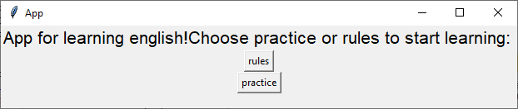
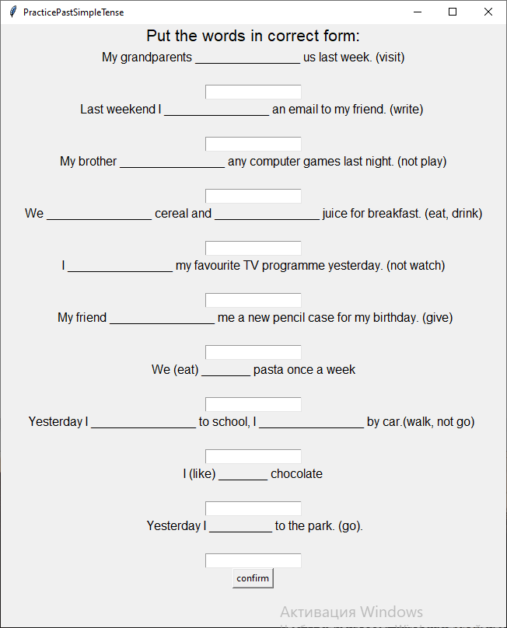
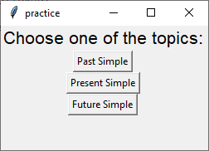
Проект «App for learning english»
Мой первый проект создан для изучения английского. В нем вы можете ознакомиться с правилами построения предложений нескольких грамматических времен, таких как: past simple, present simple, future simple, а потом попрактиковать свои навыки.
uaitsmart.com

Slide 4
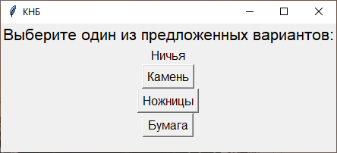
Проект «Камень-ножницы-бумага»
Второй проект развлекательный. Всеми известная игра «Камень-ножницы-бумага» с компьютером
uaitsmart.com

Slide 5
о проектах
Более сложным оказалось вставить фотографии в проект с английским языком,так как мы не изучали модуль PIL,поэтому пришлось прибегнуть к помощи учителя.
Проще всего было выполнить проект "Камень-ножницы-бумага"
В целом проекты у меня заняли около месяца с учетом школы и дополнительных занятий.

Slide 6

ВЫВОД
За время учёбы в ИT - школе Смарт, я уже много чему научился
Я умею создавать такие проекты,как показала в своей презентации Я знаю Знание, которые я приобрёл здесь пригодятся мне в школе,университете и будущей работе
Моя цель:успешно закончить этот курс и уметь использовать приобретенные знание
uaitsmart.com

